Slide 1

Temel İşlemler I 2019-2020
Giriş ve Hammadde
Mühendislik Mimarlık Fakültesi
Gıda Mühendisliği Bölümü
Prof. Dr. Farhan ALFİN

Slide 2
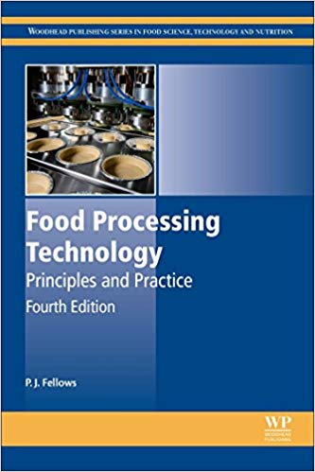

Kaynaklar

Slide 3
Ders Konuları
Giriş: hammadde ve proses
Temizleme ve Ayıklama Sistemleri
Sınıflandırma ve ayırma sistemleri
Boyut Küçültme,
Karıştırma
Emülsifikasyon
Filtrasyon işlemi
Santrifügasyon

Slide 4
Bu Hafta
Giriş
Gıda Teknolojisinin Gelişmesi Sonucu Sağlanan Faydalar
Gıda Sanayisi
Gıda Mühendisliği Temel İşlemleri
Gıda Güvenliği
Tüketicinin Dikkat Etmesi Gereken Hususlar
Dünya Sağlık Örgütünün (WHO) Altın Kuralları
Besinlerin İşlemenin Amaçları
Teknolojik İşlemlerin Besinlerin Kalitesine Etkisi
Hammadde Temini

Slide 5
Giriş
Gıda, insanoğlunun varlığını sürdürebilmesi, büyümesi, çoğalması, ekonomik etkinlikte bulunabilmesi için gerekli olan besin öğelerinin (protein, yağ, karbonhidrat, vitamin, mineral madde v.s.) kaynağını oluşturan her türlü yiyecek ve içeceğe denilmektedir.

Slide 6
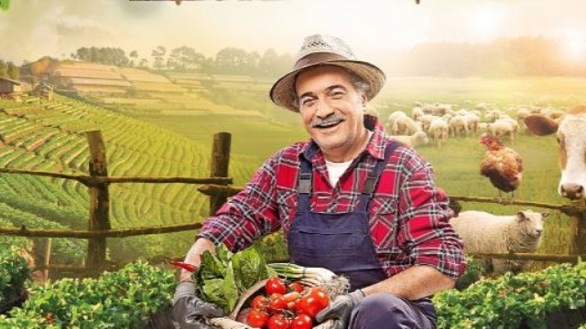
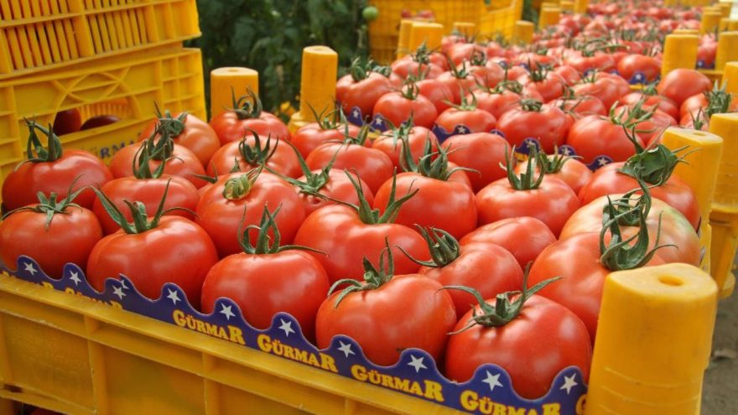
Giriş
Gıda Bilimi ve Teknolojisi ise bu maddelerin üretimi, işlenmesi, değerlendirilmesi, muhafazası, ambalajlanması, nakliyesi ve tüketimini konu alan bilim dalıdır.
”Hammaddenin yetiştirilmesinden başlayarak tüketime kadar geçen tüm aşamaları kapsayan bilim dalıdır” tanımını yapılabilir.

Slide 7
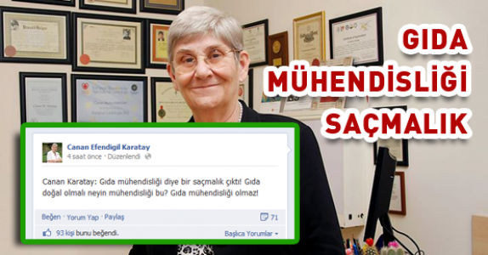

Slide 8
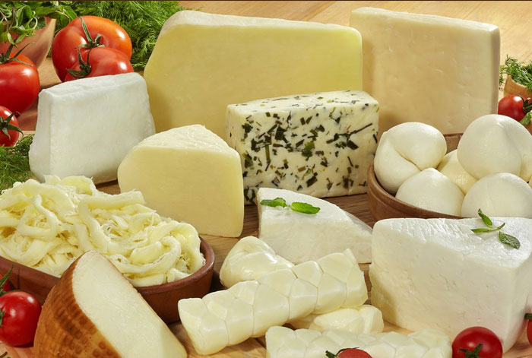
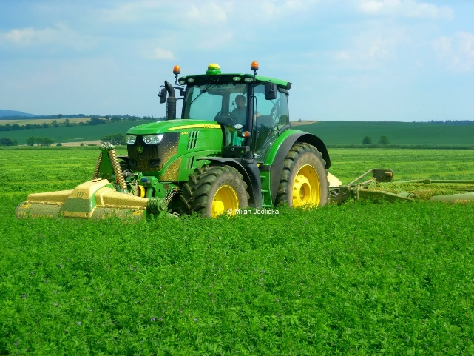

Gıda Teknolojisinin Gelişmesi Sonucu Sağlanan Faydalar
Piyasadaki mamul madde gıda çeşidi artmaktadır.
Standart ve yüksek kalitede uzun süre dayanabilen ürünler piyasaya sunulmaktadır.
Tarımsal ürünlere olan talebin artması sonucu tarımsal üretim hem miktar hem de kalite olarak artmaktadır.
Tarımda modernizasyon ve makineleşme sağlanmaktadır.
Milli gelir ve hayat standardı yükselmektedir.

Slide 9
Gıda Teknolojisinin Gelişmesi Sonucu Sağlanan Faydalar
Sanayileşmede en önemli adım atılmış olmaktadır.
Dengeli ve sağlıklı beslenme gerçekleşmektedir.
Tarımsal ürünlerin ve gıda maddelerinin israfı önlenmektedir.
Hammadde ihracatı yerine mamul madde ihracı söz konusu olacağından ihracat gelirleri artmaktadır.
İç piyasada fiyat standardizasyonu sağlanmaktadır.
Başta hayvancılık olmak üzere tarımın diğer kolları da gelişmektedir.

Slide 10
Gıda Sanayisi
Birbirinden farklı endüstri dalları içinde kısa zaman aralıklarında en fazla değişime uğrayan ve gelişme gösteren dallarından biri de “Gıda Sanayisi” dir.
Gıda Sanayisi, çeşitli endüstri dallarını kapsamına alan karmaşık bir endüstri dalıdır.

Slide 11
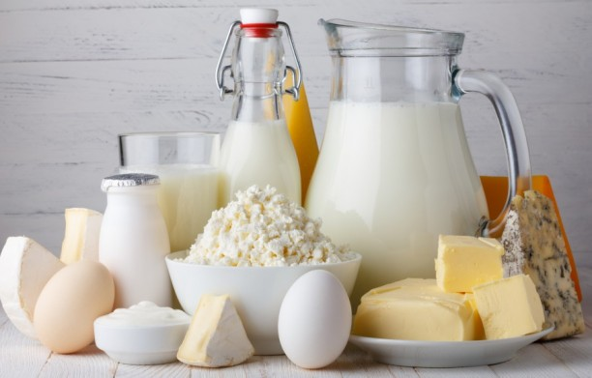

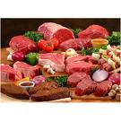

Gıda Sanayisi
Gıda Sanayisi kapsamına giren sanayi dallarının gruplandırılması hammadde bazında aşağıdaki gibi yapılabilir:
Süt ve süt ürünleri sanayisi,
hububat ürünleri sanayisi,
et, kümes hayvanları ve yumurta sanayisi,
deniz ürünleri sanayisi,

Slide 12
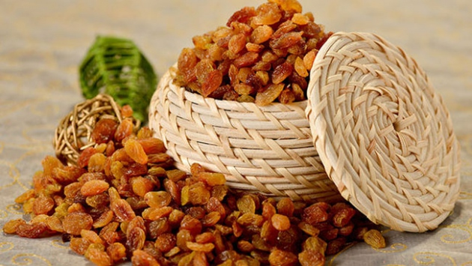
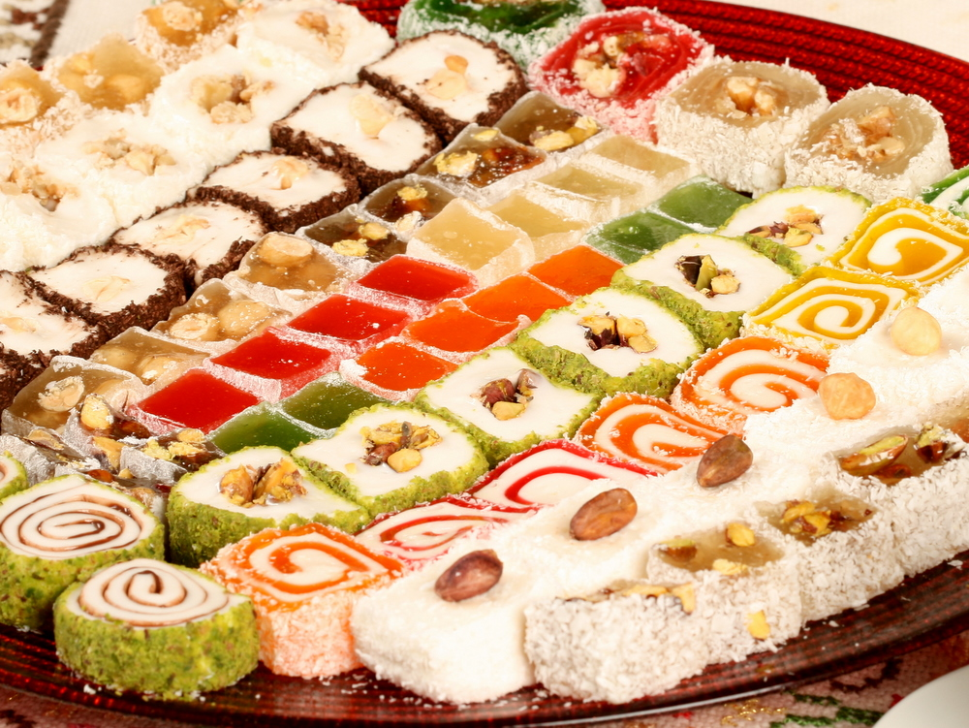
Gıda Sanayisi
bitkisel ve hayvansal yağ endüstrisi,
meyve ve sebze ürünleri endüstrisi,
alkollü içkiler endüstrisi
şeker ve şekerli ürünler endüstrisi

Slide 13
Gıda Mühendisliği Temel İşlemleri
Gıda endüstri, uygulanan işlemler yönünden "Birim işlemler" (Unit Operations), fiziksel ilkeleri değişmeyen ve bilinen bazı temel işlemlerden oluşur.
Gıda endüstrisinin gelişimi sürecinde üretimde uygulanmakta olan birim işlemler, gıda bilimcilerince günün teknik ve teknolojik düzeyine göre farklı şekillerde sınıflandırılmış ve zaman geçtikçe değiştirilmiştir.

Slide 14
Temel İşlemler
Isıl işlemler
Isı Kaldırma ile İşleme
Ortam Sıcaklığı İşleme
İşlem Sonrası İşlemler
Notes:
P.J. Fellows, 2017, Food Processing Technology, Fourth Edition

Slide 15
Ortam Sıcaklığı İşleme
Hammadde hazırlık
Ekstraksiyon ve gıda bileşenlerinin ayrılması
Boyut küçültme
Karıştırma, şekillendirme ve kaplama
Gıda biyoteknolojisi
En az işleme yöntemleri
Temel İşlemler

Slide 16
Buhar veya Sıcak Su Kullanarak Isı İşleme
Isıl işlemler
Temel İşlemler
Haşlama
Endüstriyel pişirme
Pastörizasyon
Sterilizasyonu
Buharlaşma ve damıtma
Sıcak Hava veya Isıtmalı Yüzeylerin Kullanılması
Sıcak Yağlar Kullanarak Isıl İşlem
Doğrudan ve Yayılmış Enerjiyle İşleme

Slide 17
Buhar veya Sıcak Su Kullanarak Isı İşleme
Isıl işlemler
Temel İşlemler
Sıcak Hava veya Isıtmalı Yüzeylerin Kullanılması
Sıcak Yağlar Kullanarak Isıl İşlem
Doğrudan ve Yayılmış Enerjiyle İşleme
Ekstrüzyon pişirme
Pişirme ve kavurma
Tütme
Kurutma

Slide 18
Buhar veya Sıcak Su Kullanarak Isı İşleme
Isıl işlemler
Temel İşlemler
Sıcak Hava veya Isıtmalı Yüzeylerin Kullanılması
Sıcak Yağlar Kullanarak Isıl İşlem
Doğrudan ve Yayılmış Enerjiyle İşleme
Dielektrik, ohmik ve kızılötesi ısıtma
Kızartma

Slide 19
Temel İşlemler
Isıl işlemler
Isı Kaldırma ile İşleme
Ortam Sıcaklığı İşleme
İşlem Sonrası İşlemler
Soğutma
Çok Soğuk
Dondurma
Notes:
P.J. Fellows, 2017, Food Processing Technology, Fourth Edition

Slide 20
Temel İşlemler
Isıl işlemler
Isı Kaldırma ile İşleme
Ortam Sıcaklığı İşleme
İşlem Sonrası İşlemler
Paketleme
Konteynerlerin doldurulması ve mühürlenmesi
Malzeme taşıma, depolama ve dağıtım
Notes:
P.J. Fellows, 2017, Food Processing Technology, Fourth Edition

Slide 21


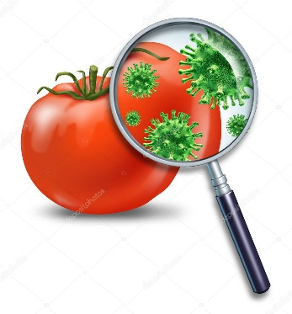
Gıda Güvenliği
Gıda güvenliği; Codeks Alimentarius Uzmanlar Komisyonunun tanımlamasına göre, “sağlıklı ve kusursuz gıda üretimini sağlamak amacıyla gıdaların; üretim, işleme, muhafaza ve dağıtımları sırasında gerekli kurallara uyulması ve önlemlerin alınması”dır.
Gıda Kanununa göre de gıda güvenliği; “Gıdalarda olabilecek fiziksel, kimyasal, biyolojik ve her türlü zararların bertaraf edilmesi için alınan tedbirler bütünü”dür.

Slide 22
Gıda Güvenliği
Bunlardan anlaşılacağı gibi Gıda Güvenliği kavramı bir süreçtir ve dolayısı ile sürdürülebilirliği de kapsamaktadır.
Güvenli olmayan gıda maddelerinin insan sağlığı üzerindeki olumsuz etkileri kısa sürede (gıda kaynaklı hastalıklar/ zehirlenmeler, barsak enfeksiyonları…) görülebildiği gibi, kanser vakaları, kalp-damar rahatsızlıkları gibi uzun süreler sonucunda da ortaya çıkabilmektedir.

Slide 23
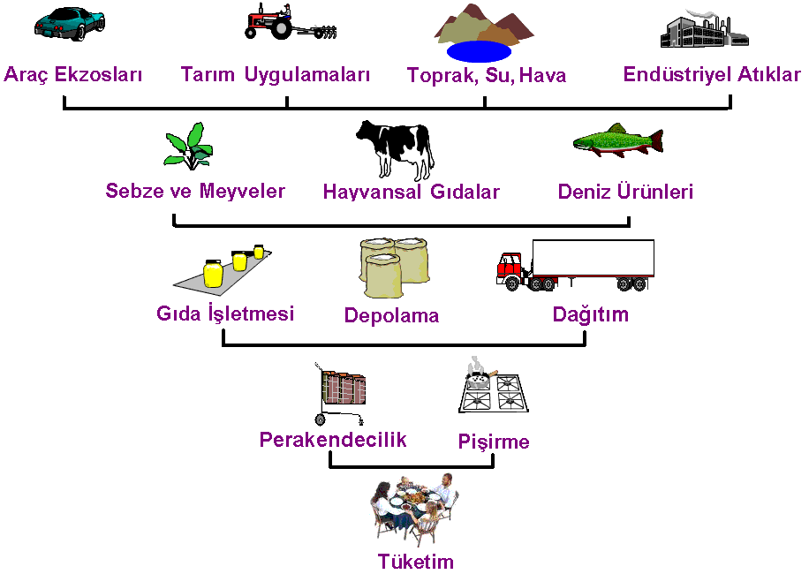
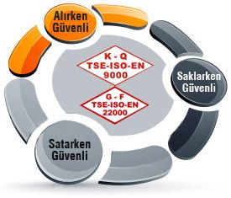
Gıda Güvenliği
Böyle kısa ve uzun vadeli sağlık riskleri ile karşılaşmaksızın tüketiciye güvenilir gıda arzının sağlanması için “tarladan sofraya gıda güvenliği” anlayışının benimsenmesi vazgeçilmez bir koşul haline gelmiştir.

Slide 24

Gıda Güvenliği
Gıda Güvenliği
DAVLET
(mevzuatlar)
TÜKETİCİ
(Sosyal, yapı, tüketici davranışları)
ENDÜSTRI
(kalite yönetimi uygulamaları)

Slide 25
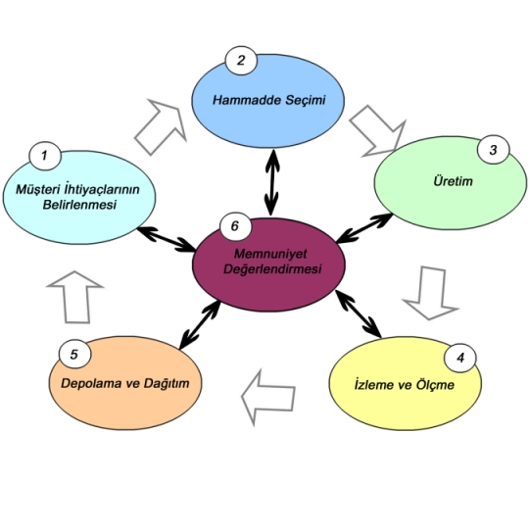

Slide 26
Gıda Güvenliği
Gıda güvenliği multidisipliner bir anlayışla sağlanması gerektiğinden bu zincirde çok farklı meslek grupları da sistem içinde bulunmak durumundadır.
Çiftlikten sofraya anlayışından hareketle sağlıklı beslenme için öncelikle sağlıklı ve güvenilir gıda elde edilmesi gerekmektedir.
Güvenli gıda elde etmenin yolu iyi bir hammaddenin sağlanmasından geçer.

Slide 27
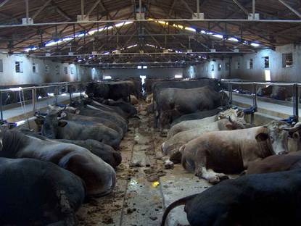
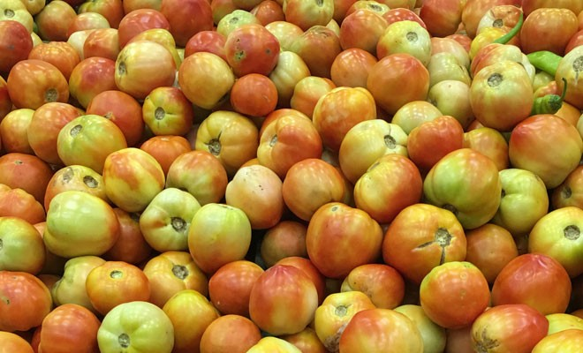
Gıda Güvenliği
Bunun için de birincil üretim diye tabir edilen çiftlik üretimi kalitesinin artırılması gerekmektedir.
Sağlıksız ortamda elde edilen bir üründen sağlıklı gıda oluşturmak mümkün olmadığından gerek bitkisel gerekse hayvansal ürünlerin kalitesi güvenli gıda elde edilmesinde son derece önem kazanmaktadır.

Slide 28
Gıda Güvenliği
Buna en büyük örnek, bitkisel ürünlerde kullanılan zirai ilaçlar ve verimliliğin artışına yönelik kullanılan hormonlar ve kimyasal maddelerdir.
Hayvansal gıdalarda ise hayvanın yetiştirildiği ortam ve hayvan sağlığı et ve süt kalitesini doğrudan etkilemektedir.

Slide 29
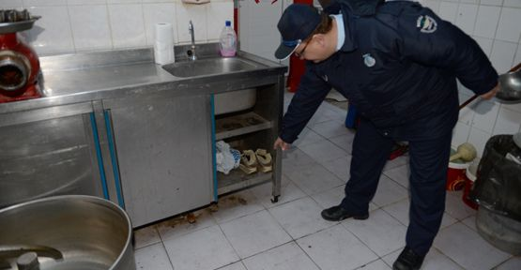
Gıda Güvenliği
Endüstriyel aşamada ise, kullanılan teknoloji, uygulanan materyal ve metotlar gıdaların kalitesini ve dolayısıyla gıda güvenliğini doğrudan etkileyen unsurlardır.
Kalitesi yüksek bir gıda maddesi uygunsuz teknoloji ve uygun olmayan üretim koşullarında sağlık açısından riskli bir gıda maddesine dönüşebilmektedir.

Slide 30
Gıda Güvenliği
Gıda maddelerinin endüstriyel aşamasındaki bu uygulamalardan dolayı denetimlerin etkin bir şekilde yapılması gerekmektedir.
Gıda sanayinde kaliteli ve sağlıklı gıda üretimi için teknik personelin çalıştırılması da büyük önem kazanmaktadır.

Slide 31
Gıda Güvenliği
Gıda sanayinde kaliteli ve sağlıklı gıda üretimi için teknik personelin çalıştırılması da büyük önem kazanmaktadır.
Gıda mühendisleri başta olmak üzere gıda bilimi konusunda eğitim görmüş teknik personel, çalıştığı işletmede üretimin yönlendirilmesinde etkin olabildiği gibi ürünün kalitesinin artırımında ve tüketicilerin sağlıklı gıdaya ulaşmasında önemli rol oynamaktadır.

Slide 32

Tüketicinin Dikkat Etmesi Gereken Hususlar
Etiket Bilgilerini Dikkatle Kontrol Edin
Gıda etiketinde ürünün adlandırılmasına dikkat edilmeli ve içindekiler bölümü incelenmelidir.
Satın alınmak istenen ürünün özellikleri etiket bilgileri ile karşılaştırılmalıdır.

Slide 33
Tüketicinin Dikkat Etmesi Gereken Hususlar
Örneğin; meyve suyu, meyve nektarı ve meyve aromalı içecek aynı şey değildir.
Tıpkı tavuk, hindi ve dana etinden yapılan salam, sosis ve sucuğun aynı gıda maddesi olmadığı gibi … Yine %40 yağ içeren ürünle %20 yağ içeren ürün aynı şey değildir.

Slide 34
Tüketicinin Dikkat Etmesi Gereken Hususlar
Üretim İznine veya İthalat İznine Dikkat Edin
Tarım ve Köyişleri Bakanlığı’nca verilen üretim izin tarih ve numarasının, eğer ürün ithal ise Tarım ve Köy işleri Bakanlığı’nın ithalat izin ve numarasının etikette; ürünün ambalaj üzerindeki son tüketim tarihi ve raf ömrü dikkatle okunmalıdır.
Son tüketim tarihi geçmiş olan ürünler alınmamalı ve bu ürünler için satıcı uyarılmalıdır.

Slide 35
Tüketicinin Dikkat Etmesi Gereken Hususlar
Son tüketim tarihi geçmiş olan veya üretim izni olmayan ürünleri satan satış yerleri, Tarım İl/İlçe Müdürlüklerine bildirilmelidir.
Gıdalar, uygun koşullarda muhafaza edilmeli, hazırlanmalı ve tüketilmelidir.

Slide 36
Tüketicinin Dikkat Etmesi Gereken Hususlar
Ambalaj Kontrolü Yapın…
Bozulmuş, bombaj yapmış, şişmiş, delinmiş, sızıntı yapmış ambalajlı gıdalar, risk taşıyabileceğinden satın alınmamalıdır.

Slide 37
Tüketicinin Dikkat Etmesi Gereken Hususlar
Muhafaza Şartlarını Kontrol Edin…
Etiket üzerindeki uyarılara dikkat edilmeli ve her ürünün kendine özgü muhafaza şartlarında (sıcaklık, nem, ışık, vb …) satışa sunulup sunulmadığı kontrol edilmelidir.

Slide 38
Tüketicinin Dikkat Etmesi Gereken Hususlar
Raflardaki Sıcaklığı Kontrol Edin …
Soğukta muhafaza edilen gıda maddelerinin uygun şartlarda soğutulduğundan emin olunmalıdır.
Varsa soğutucu ve dondurucudaki sıcaklık ölçerler kontrol edilmelidir.

Slide 39
Tüketicinin Dikkat Etmesi Gereken Hususlar
Dondurulmuş gıdalarda soğuk zincirin kırılmamasına dikkat edilmelidir.

Slide 40
Tüketicinin Dikkat Etmesi Gereken Hususlar
Açıkta Satışa Sunulan Gıdaları Satın Almayın…
Taze meyve ve sebzeler ile teknik ve hijyenik koşullara uygun olarak satılan dökme gıdalar hariç, açıkta satılan ambalajsız gıdalar satın alınmamalıdır.

Slide 41

Dünya Sağlık Örgütünün (WHO) Altın Kuralları
Güvenli olması için işlenmiş gıdaları tercih edin
Meyve ve sebzeler gibi bazı gıdalar doğal hallerinde en iyi iken diğer bazı gıda çeşitleri işlenmediği taktirde güvenli değillerdir.
Örneğin her zaman için pastörize edilmiş sütü çiğ süte tercih etmelisin ve eğer seçme şansına sahip isen taze veya dondurulmuş kümes hayvanlarını tüketmelisin.

Slide 42
Dünya Sağlık Örgütünün (WHO) Altın Kuralları
Alış verişe gittiğin zaman şunu aklından çıkarmamalısın; gıdalar raf ömürlerinin uzatılması kadar güvenliklerinin arttırılması içinde bazı işlemlerden geçirilirler.
Bazı gıdalar ise örneğin marul gibi çiğ tüketilirler ve bu gıdalar çok iyi yıkanmalıdırlar.

Slide 43
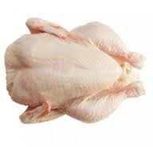
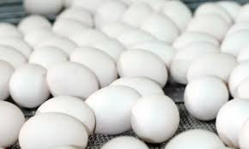
Dünya Sağlık Örgütünün (WHO) Altın Kuralları
Gıdaları iyi pişirmelisin
Bir çok çiğ gıdalara; örneğin kümes hayvanlarına, etlere, yumurtalara ve pastörize edilmemiş sütlere bazı hastalıklara neden olabilen organizmalar bulaşabilir.
İyi bir pişirme bu tür organizmaları öldürebilir fakat şunu unutmamalıyız ki pişirilen gıdaların her tarafının sıcaklığının en az 70 °C ye ulaşması gerekmektedir.

Slide 44
Dünya Sağlık Örgütünün (WHO) Altın Kuralları
Eğer pişirilen tavuk etinin kemiklere yakın olan kısmı hala çiğ ise onu tekrar fırına koyup tamamen pişmesini sağlamalısın.
Dondurulmuş etler, balık ve kümes hayvanlarının etleri pişirilmeden önce tamamen çözdürülmelidir.

Slide 45
Dünya Sağlık Örgütünün (WHO) Altın Kuralları
Pişirilmiş gıdaları derhal tüketmelisin
Pişirilmiş gıdalar oda sıcaklığına kadar soğudukları zaman üzerilerindeki mikropların sayısı hızla artmaya başlar.
Pişirilen gıdaların uzun süre bekletilmesi mikropların çoğalma riskini arttırır, güvenli olması açısından pişirilmiş gıdalar henüz sıcakken tüketilmelidir.

Slide 46
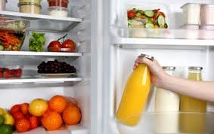
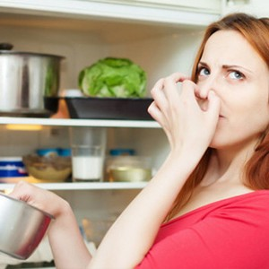
Dünya Sağlık Örgütünün (WHO) Altın Kuralları
Pişirilmiş gıdaları dikkatlice saklamalısın
Eğer yiyeceklerinizi önceden hazırlamak isterseniz veya artan yiyeceklerinizi saklamak isterseniz onları yeterince sıcak (yaklaşık 60 °C veya üstü) yada yeterince soğuk (yaklaşık 10 °C veya altında) tutabildiğinizden emin olmalısınız.

Slide 47
Dünya Sağlık Örgütünün (WHO) Altın Kuralları
Eğer pişirilmiş gıdalarınızı 4-5 saatten fazla saklamayı düşünüyorsanız bu kural hayati önem taşımaktadır.
Bebekleriniz için hazırladığınız gıdaları hiç saklamamalısınız.

Slide 48
Dünya Sağlık Örgütünün (WHO) Altın Kuralları
Gıdalardan bulaşan hastalıklara neden olabilen bir çok durumun ortaya çıkmasını sağlayan en sık yapılan hata: çok miktarda sıcak gıdanın buzdolabına yerleştirilmesidir.
Tıka basa doldurulmuş buzdolaplarında saklanan pişirilmiş gıdaların iç kısımları gerektiği kadar kısa sürede soğutulamaz ve eğer bu kısımlar uzun süre için 10 °C’ nin üstünde kalırsa mikroplar kolayca gelişir, çabucak sayıları artar ve hastalık yapıcı seviyeye ulaşır

Slide 49
Dünya Sağlık Örgütünün (WHO) Altın Kuralları
Pişirilmiş gıdaları yeterince tekrar ısıtmalısın
Saklama süresince üreyen mikroplara karşı en iyi korunma yöntemi bu gıdaları en iyi şekilde tekrar ısıtmaktır (uygun saklama koşulları mikropların büyümesini yavaşlatır fakat onları öldürmez).
İyi bir yeniden ısıtmanın anlamı; ısıtılan gıdanın her tarafının sıcaklığının en az 70 °C’ ye ulaştırılmasıdır.

Slide 50
Dünya Sağlık Örgütünün (WHO) Altın Kuralları
Pişirilmiş gıdalar ile çiğ gıdaların bir biri ile temasından kaçınmalısın
Güvenli bir şekilde pişirilmiş gıdalar çiğ gıdalarla çok az bir temasta bile bulunsa kontaminasyona neden olabilir.
Bu karşılıklı kontaminasyon, pişirilmemiş bir kümes hayvanının etinin pişirilmiş bir gıda ile teması sayesinde direkt de olabilir.

Slide 51
Dünya Sağlık Örgütünün (WHO) Altın Kuralları
Bu göze çarpmayan bir durum olabilir.
Örneğin pişmemiş bir tavuğu parçalamak için kullandığın tahtayı ve bıçağı yıkamadan pişmiş bir gıda için kullanmamalısın, böylece hastalık yapıcı organizmaları tekrar pişmiş olan ete bulaştırabilirsin.

Slide 52
Dünya Sağlık Örgütünün (WHO) Altın Kuralları
Ellerini tekrar tekrar yıkamalısın
Gıdaları hazırlamaya başlamadan önce ve her aradan sonra ellerini güzelce yıkamalısın, özelliklede bebeklerin altını değiştikten ve tuvaleti kullandıktan sonra.
Balık, et ve tavuk eti gibi çiğ gıdaları hazırladıktan sonra diğer gıdalara bu ellerinizle dokunmadan önce ellerinizi yıkamalısınız.

Slide 53
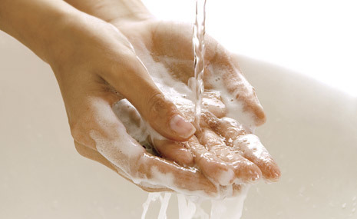
Dünya Sağlık Örgütünün (WHO) Altın Kuralları
Gıdaları hazırlamadan önce eğer elinde her hangi bir enfeksiyon varsa onun üzerini iyice kapattığından emin olmalısın.
Şunu unutmamalısın ki evde beslenen hayvanlar; köpekler, kediler, kuşlar ve özellikle kaplumbağalar genellikle hastalık yapıcı tehlikeli organizmaları üzerinde taşırlar ve bunlar sizin ellerinizden gıdalara bulaşabilir.

Slide 54
Dünya Sağlık Örgütünün (WHO) Altın Kuralları

Slide 55
Dünya Sağlık Örgütünün (WHO) Altın Kuralları
Bütün mutfak yüzeylerini temiz tutmalısın
Gıdalar kolayca kontamine olabildikleri için gıda hazırlanmasında kullanılan bütün yüzeyler temiz tutulmalıdır.
Düşünün ki her bir gıda parçası veya kırıntısı mikroplar için bir ortam teşkil eder.

Slide 56
Dünya Sağlık Örgütünün (WHO) Altın Kuralları
Tabak ve diğer aletlerle temas eden bezler sık sık değiştirilmeli ve tekrar kullanılmadan önce kaynatılmalıdır.
Zemin temizliğinde kullanılan bezler diğerlerinden ayrı tutulmalı ve onlarda sık sık yıkanmalıdır.

Slide 57
Dünya Sağlık Örgütünün (WHO) Altın Kuralları
Gıdalarınızı böceklerden, kemirgenlerden ve diğer hayvanlardan korumalısınız
Hayvanlar genellikle hastalık yapıcı mikroorganizmaları taşırlar ve bu mikroorganizmalar gıdalardan doğan bazı hastalıklara neden olurlar.
En iyi koruma yöntemi gıdalarınızı kapalı kutularda saklamaktır.

Slide 58
Dünya Sağlık Örgütünün (WHO) Altın Kuralları
Güvenli su kullanın
Gıdaları hazırlamak için temiz su kullanmak içmek kadar önemlidir.
Eğer su kaynağı ile ilgili bir şüpheniz varsa gıdalara eklemeden önce kaynatmalısınız.
Özellikle bebekler için hazırlayacağınız yiyeceklerde kullandığınız suya dikkat etmelisiniz

Slide 59
Besinlerin İşlemenin Amaçları
Sanayileşmiş, kentsel toplumlarda tüketici, besinlerinin büyük bir kısmını işlenmiş olarak sağlar.
Besinleri tüketiciye sunmadan işlemenin amaçları şöyle özetlenebilir;
Besinlerin saklanmasını ve taşınmasını kolaylaştırmak
Çeşitli besinlerin bulunmayan mevsim ve yörelerde bulunmasını sağlamak
Besinlerin lezzetini ve görünüşünü hoşa gider duruma getirmek

Slide 60
Besinlerin İşlemenin Amaçları
Besinlerin hazırlanmasında, pişirilmesinde kolaylık sağlamak ve çeşidi artırmak.
Besinlerin bileşiminde bulunabilecek zararları yok etmek. Bunlar mikroorganizmalar olabileceği gibi, toksik ve sindirimi zorlaştırıcı maddeler de olabilir.
Besinleri karışımlar haline getirerek besin değerlerini yükseltmektir.

Slide 61

Teknolojik İşlemlerin Besinlerin Kalitesine Etkisi
Olumlu Etkisi
Hijyenik Kalitenin Düzenlenmesi
  Hastalık yapıcı zararlı mikroorganizmaların yok edilmesi
  Kirlerin uzaklaştırılması
Lezzetin Artırılması
  Protein, nişasta ve pektinin jelleşerek şişmesi
  İstenmeyen koku ve tatların uzaklaştırılması
  Uyarıcı aroma veren maddelerin oluşturulması

Slide 62
Teknolojik İşlemlerin Besinlerin Kalitesine Etkisi
Besin Öğelerinin Kullanım ve Sindirilebilirlilerinin Artırılması
  Nişasta moleküllerinin su çekerek şişmesi
  Enzim inhibitörlerinin etkisiz hale getirilmesi
Zararlı Maddelerin Uzaklaştırılması
  Bitki koruma ilaç kalıntıları
  Ağır metaller

Slide 63

Teknolojik İşlemlerin Besinlerin Kalitesine Etkisi
Olumsuz Etkisi
Doğal Lezzetin Bozulması
  Doğal aroma veren maddelerin kaybı
  İstenmeyen koku ve lezzet meydana gelmesi
  Doğal renk veren maddelerin bozulması
  Doku ve yapının bozulması

Slide 64
Teknolojik İşlemlerin Besinlerin Kalitesine Etkisi
Olumsuz Etkisi
Yapıdaki Besin Öğelerinin Kaybolması
  Protein ve Aminoasitler (dumanlama ve yanma ile oluşan kayıp, amino asitlerin parçalanması)
  Yağlar (Doymamış yağ asitlerinin parçalanması)
  Karbonhidratlar (yanma ile oluşan kayıp, sebzelerin soyulması ile oluşan kayıp)
  Mineral Maddeler (yanma, soyma, oksidasyon, ısı ve ışık ile oluşan kayıp)

Slide 65
Hammadde Temini
Gıda sanayisinde hammaddenin önemi son derece açıktır.
Gıda işleme, tüketicilerin mamul gıda maddelerine olan taleplerine bağlı olarak esasen mevsimlik olmaya yöneliktir.
Ayrıca gıda hammaddeleri gerek miktar ve gerekse kalite bakımından mevsimden mevsime değişme göstermektedir.
İşleme amacıyla, istenilen miktar ve kalitede hammadde temininde kullanılan başlıca uygulamalar şu şekildedir;

Slide 66
Hammadde Temini
İşleme yöntemine en uygun çeşidin seçimi
Yetiştirme programının hazırlanıp, hammaddenin kontrat esasına göre temini
Mekanizasyonda gelişmelerin sağlanması
Hammadde taşıma ve depolama olanaklarının geliştirilmesi

Slide 67
Hammadde Temini
İşleme yöntemine en uygun çeşidin seçimi:
Özellikle bitkisel ürünlerin mamul ürünler haline dönüştürülmesi işleminin etkinliğini sağlamada işleme yöntemine en uygun hammaddenin seçilmesi ve hammadde hasadının mevsim içine düzgün olarak dağılımının sağlanması önemlidir.
Hammaddenin özelliklerini belirlemede dikkate alınan başlıca özellikleri; renk, şekil, fonksiyon, yapı (tekstür) ve olgunlaşma eğilimidir.

Slide 68
Hammadde Temini
Yetiştirme programının hazırlanıp, hammaddenin kontrat esasına göre temini:
Gıda işleyicileri, işleme mevsiminden önce çiftçi veya yetiştiricilerle kontrat yaparak işleyeceği ürünü güvence altına almaktadır.
Gıda işleyicilerinin uygulanmasını isteyeceği koşulları şu şekilde sıralayabiliriz
Toprağı sürme planı üzerinde yetiştirici ile hem fikir olmak

Slide 69
Hammadde Temini
İstenilen çeşide ait tohum, gübre ve mücadele ilaçlarını yetiştiriciye temin etmek
Hasat zamanının belirlenmesinde yetiştirici ile işbirliği yapmak
Kendi elemanları ile yetiştiriciyi teknik konularda eğitmek
Hasat zamanlarında gerekli alet-ekipman ve işgücünü temin etmek
Belirlenen fiyattan ürünün tamamının alınması işlenecek hammaddeyi istenen miktar ve zamanda sağlamanın en güvenli yolu kontrat yöntemidir.

Slide 70
Hammadde Temini
Mekanizasyonda gelişmelerin sağlanması:
mekanizasyon, gıda üretiminde büyük yarar sağlarken diğer yandan ürünün büyük ölçüde zarar görmesine de neden olabilir.
Bu zarardan en önemlisi ürün bütünlüğünün bozulması ve ürünün mikroorganizmalarla bulaştırılmasıdır.
Ürün; aktarma yönteminin uygun olmaması, taşıma kaplarının uygun olmaması, yüksekten düşürme ve işçinin ihmalinden dolayı zarar görebilmektedir.

Slide 71
Hammadde Temini
Hammadde taşıma ve depolama olanaklarının geliştirilmesi:
hammadde taşıma işlemini etkileyen en önemli faktör zaman ve taşıma kabıdır.
Ürünün uygun olmayan kaplar içinde taşınması durumunda hammadde büyük zarar görebilir.
Ayrıca taşıma araçlarının sürekli temiz tutulması da zorunludur.
Aksi takdirde hammaddenin bu yolla bulaştırılması üretim sırasında önemli sorunlara neden olabilir.

Slide 72
Hammadde Temini
İdealde hammaddenin işletmeye taşındığı günde işlenmesidir ancak bunun uygulanması her zaman kolay olmamaktadır.
Bu nedenle her işletme yeterli kapasitede ve özellikte ürün depolama olanaklarına sahip olmalıdır.
Depolama koşulları işlenecek ürünün özelliklerine göre değişim gösterir.

